Slide 1
ROUNDCUBE – SERVIDOR WEBMAIL
INSTALAÇÃO DO SERVIÇO ROUNDCUBE
Profº Danilo Sibov

Slide 2
PLANO DE AULA
Aprender sobre serviço de E-mail.
Assunto: Servidor de Webmail no Linux.
Objetivo: Saber como instalar o serviço de Webmail Roundcube no Ubuntu 20.04 LTS.

Slide 3

WEBMAIL – PREPARAÇÃO

Slide 4
SRVMAIL – PACOTES
Para esta aula precisamos dos seguintes pacotes instalado:
# apt-get install mariadb-server php php-common php-json php-xml php-mbstring

Slide 5
SRVMAIL – INSTALAÇÃO DO BANCO
Para acesso, digite:
# mysql -u root -p
Já dentro do MariaDB, crie o banco, digitando:
# create database roundcube_db;
Dentro do MariaDB crie usuário e senha, digitando:
# grant all on roundcube_db.* to roundcube_user@localhost identified by 'roundcube_db_password';
Saindo do MariaDB, digitando:
# quit;
Quando solicitado a senha do “root”: APERTE ENTER (porque não definimos senha do root)

Slide 6
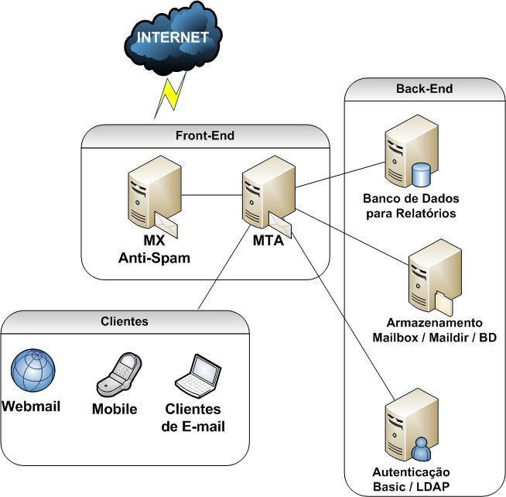
E-MAIL – LAYOUT
MariaDB
RoundCube
Tudo isso pode estar instalado em um único servidor
SpamAssassin
Postfix
Postfix-Mailbox
Basic
ThunderBird

Slide 7
WEBMAIL – DEFINIÇÃO

Slide 8
WEBMAIL - DEFINIÇÃO
Webmail é uma interface da WWW que permite ao utilizador ler e escrever e-mails usando um navegador.
Considerado um aplicativo da internet. Ajudou muito como mecanismo fácil para comunicação.
Com o Webmail não necessitando a instalação e uso de programas específicos no computador para este fim.
RoundCube é um serviço de Webmail gratuito e baseado em PHP, hospedado em um servidor web Apache, usando banco de dados MariaDB.
Acessos aos e-mail via IMAP.

Slide 9
ROUNDCUBE – INSTALAÇÂO

Slide 10
ROUNDCUBE – INSTALAÇÃO
Para instalação do pacote:
# apt-get install roundcube roundcube-mysql

Slide 11
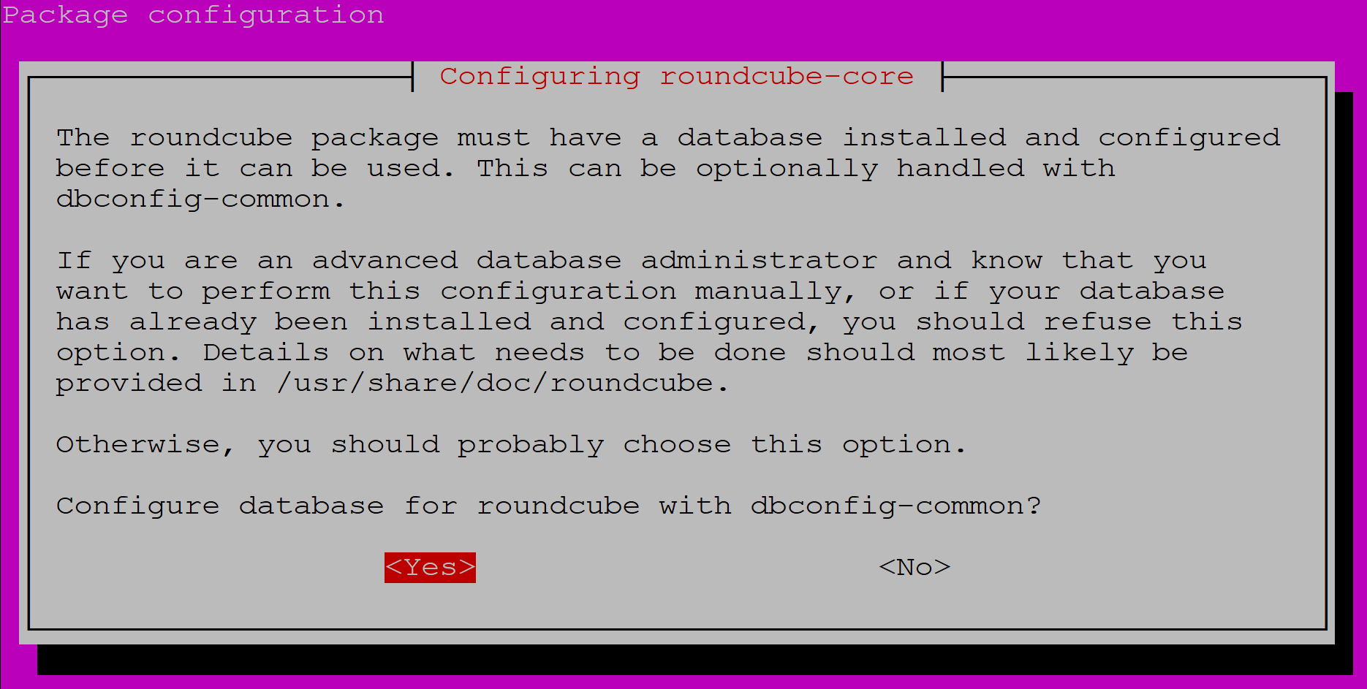
ROUNDCUBE – INSTALAÇÃO
Selecione Sim/Yes (TAB) e aperte ENTER

Slide 12
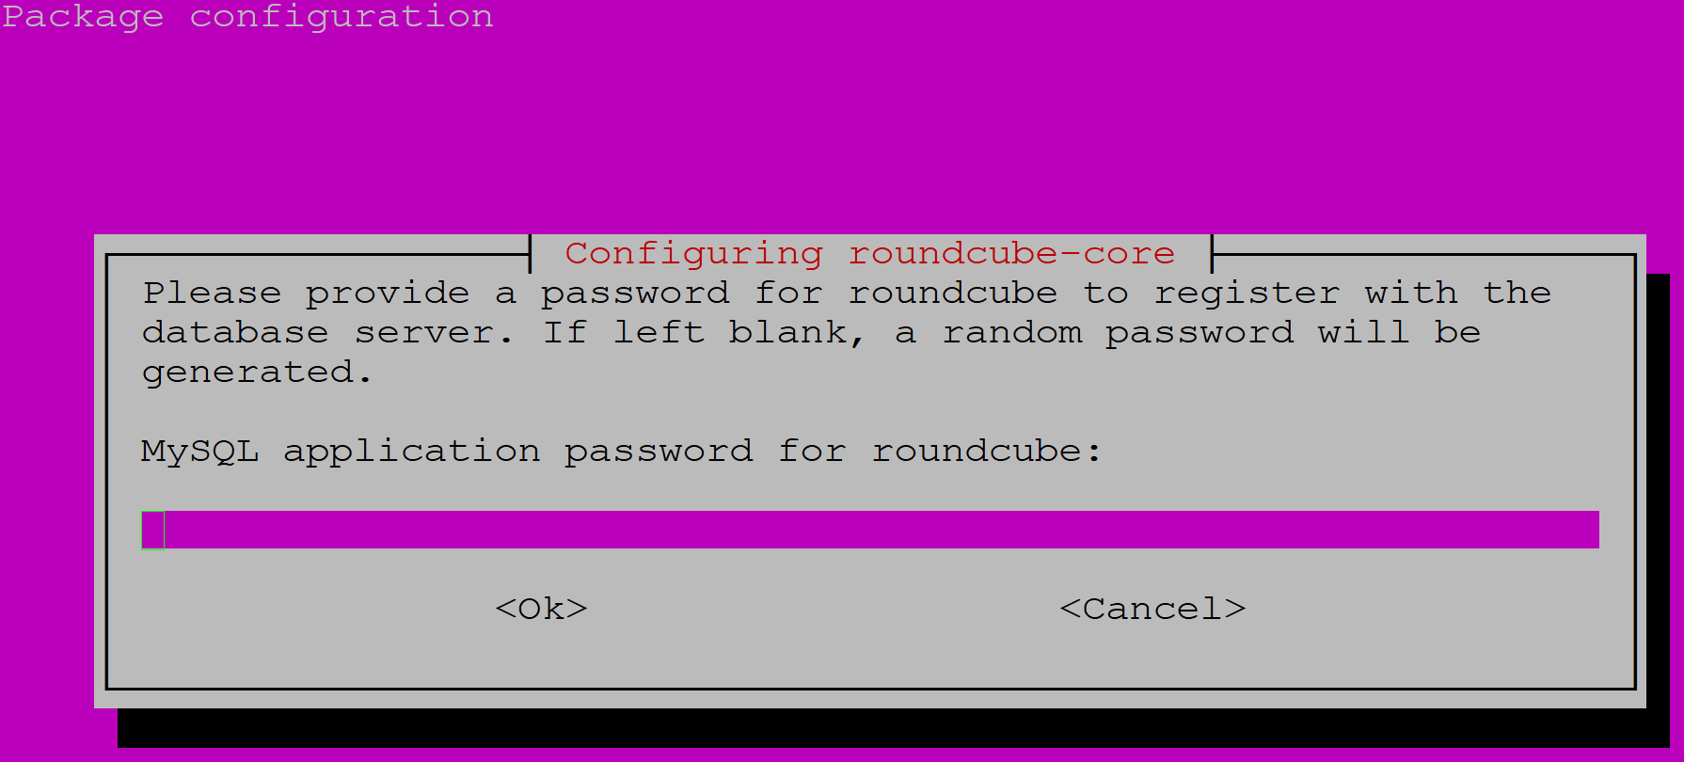
ROUNDCUBE – INSTALAÇÃO
Só aperte ENTER, sem preencher nada

Slide 13
ROUNDCUBE – CONFIGURAÇÃO

Slide 14
ROUNDCUBE – AJUSTES
Ativar serviço do RoundCube:
# vim /etc/apache2/conf-enabled/roundcube.conf
Descomentar Linha 3:
Alias /roundcube /var/lib/roundcube
Dica: para exibir linhas no vim
:set number

Slide 15
ROUNDCUBE – AJUSTES
Para configurar o domínio e portas de envio e visualizar e-mails:
# vim /etc/roundcube/config.inc.php
Inserir na linha 36:
$config['default_host'] = '127.0.0.1'; #IP Loopback do servidor e-mail
$rcmail_config['mail_domain'] = 'empresa123.com.br'; #domínio
$rcmail_config['language'] = 'pt_BR'; #idioma Portugues
Inserir na linha 54 (trocar a porta par 25):
$config['smtp_port'] = 25;
Reiniciar o Apache
# /etc/init.d/apache2 reload
Dica: para exibir linhas no vim
:set number

Slide 16
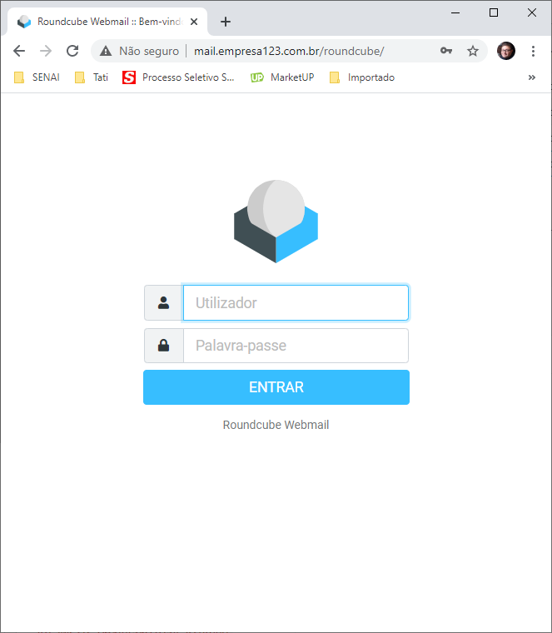
CLIENTE - TESTE DE ACESSO
http://mail.empresa123.com.br/roundcube/
Preencher:
Usuário = usuario
Senha = Senai@132

Slide 17
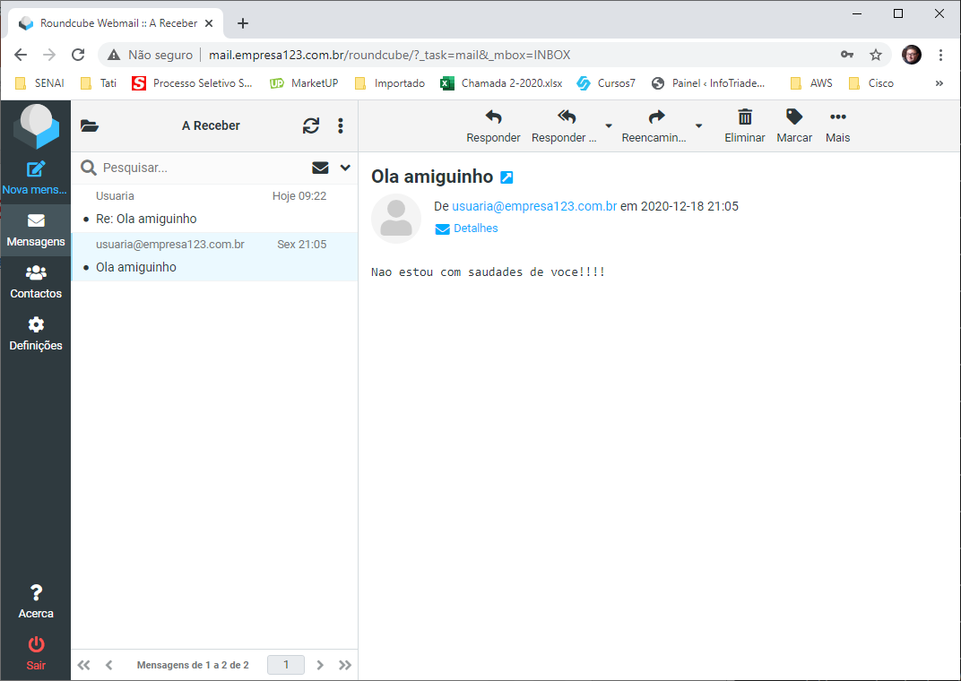
CLIENTE - TESTE DE ACESSO
http://mail.empresa123.com.br/roundcube/

Slide 18
FILE SYSTEM – Referencias
Site Oficial RoundCube – Conceitos e Projetos
https://servidordebian.org/pt/buster/email/webmail/roundcube
Site Oficial GNU DATE – Conceitos e Comandos
http://www.gnu.org/software/coreutils/date
Site Oficial Roundcube
https://roundcube.net/

